Slide 1
Právo životního prostředí II
Účast veřejnosti na ochraně životního prostředí I:
Východiska a základní pojmy
Přístup k informacím o životním prostředí
Podzim 2017
Mgr. Vojtěch Vomáčka, Ph.D., LL.M.

Slide 2
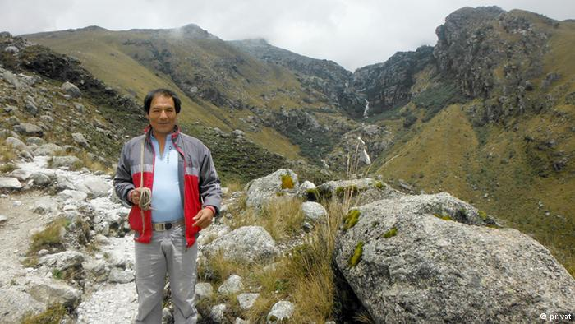
Saul Luciano Lliuya

Slide 3
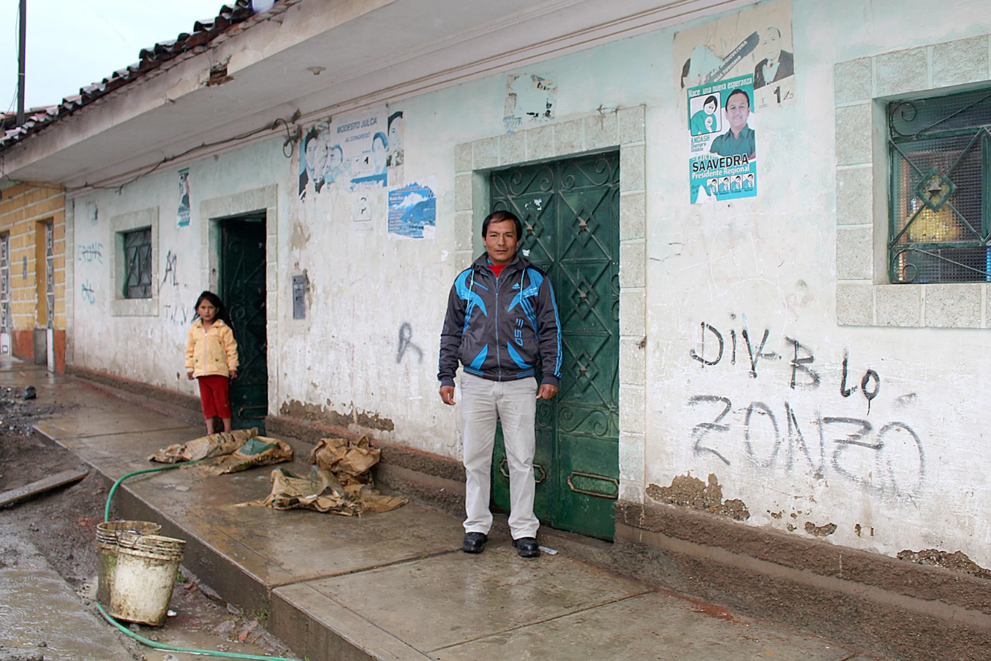

Slide 4
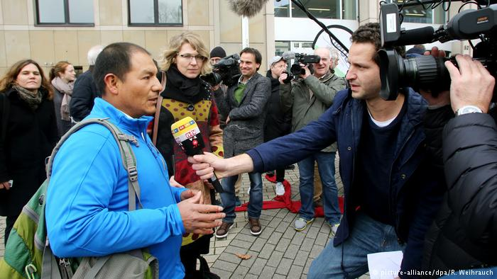
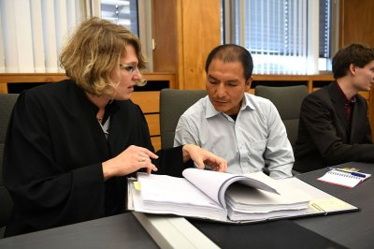

Slide 5
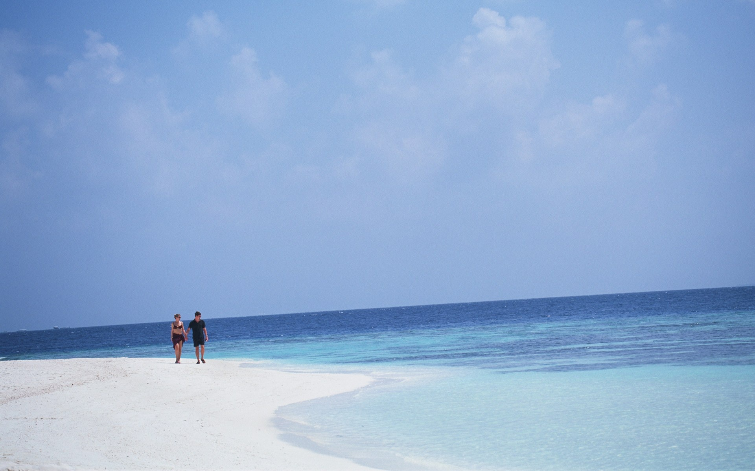
Pojetí práva

Slide 6
Pojetí práva
„The fish cannot go to court“

Slide 7
Pojetí práva: „The fish cannot go to court“
Možná řešení:
Subjektivizace chráněných zájmů
(Pacha Mama, Great Ape Project atd.)
Právo na příznivé životní prostředí s širokou působností
Prozeleňování (greening) stávajícího lidskoprávního rejstříku
Zvolnění tradičních odpovědnostních konceptů (prokazování příčinné souvislosti)
Přiznání hmotných práv ekologickým spolkům a dalším subjektům (obec, zástupce veřejnosti)
Procesní práva (základní nebo i specifická – actio popularis, hromadné žaloby apod.)

Slide 8
Účast veřejnosti na ochraně životního prostředí – proč?
Je to nutné?
Klady?
Environmentální demokracie – odpovědnost, transparentnost
Znalost poměrů a blízkost ke zdroji
Pomocná ruka
Veřejná podpora rozhodnutí
Rozvoj environmentální výchovy a vzdělání
Proč ne?
Pouze procesní práva, široký rozsah, bezplatné nebo takřka bezplatné, ne nutně ochrana životního prostředí – osobní zájmy…
Platonická láska

Slide 9
Účast veřejnosti na ochraně životního prostředí – proč?
Obejdeme se bez veřejnosti?
Preventivní průřezové procesy
Povinnosti správních orgánů příslušných k vedení různých procesů a řízení ex offo
Činnost dotčených orgánů (stanoviska a závazná stanoviska – odborné hledisko)
Přezkumné řízení, obnova řízení a další mimořádné opravné prostředky
Povinnosti orgánů činných v trestním řízení
Aktivní legitimace Veřejného ochránce práv a Nejvyššího státního zástupce
Ale když se věci nevyvíjejí podle zákona?

Slide 10
Účast veřejnosti na ochraně životního prostředí – proč?
Nastavení systému účasti veřejnosti:
Definice veřejnosti
Rozsah práv
Procesní možnosti
Dostupnost, rozsah, účinnost soudní ochrany (actio popularis, hromadné žaloby)
Právní pomoc, moderace nákladů řízení…
Ale i komplexní nástroje:
Vyjednávání
Jednotné povolovací řízení
Přehledná pravidla

Slide 11
Nedostatky českého systému
Fragmentace podmínek účasti veřejnosti a časté novelizace (soudy řeší mrtvé právo)
Neschopnost celkového nastavení a propojení povolovacích řízení
Minimalistický přístup k harmonizačním požadavkům a rozpor s unijním/mezinárodním právem
Vnímání účasti veřejnosti jako nežádoucí
„Smyslem a účelem jejich účasti ve stavebních řízení není blokace, zdržování a protahování realizace stavebního záměru procesními obstrukcemi, nýbrž to, aby kvalifikovaně, tj. odbornými argumenty z oblasti ochrany životního prostředí, urbanismu apod., hájila dotčené (veřejné) zájmy ochrany přírody a krajiny v konkurenci jiných veřejných zájmů a zájmů soukromých.“
(rozsudek NSS ze dne 4. 5. 2011, č. j. 7 As 2/2011 – 52)

Slide 12
Způsoby účasti veřejnosti
Různé přímé/nepřímé, formální/neformální
Petiční právo
Shromažďovací právo
Sdružovací právo
Referendum
Informace
Účast veřejnosti na rozhodování, na tvorbě plánů, programů, politik a na přípravě právních předpisů
Soudní ochrana

Slide 13
Pojem účasti veřejnosti
V širším smyslu výkon politických práv, zejména práva sdružovacího, shromažďovacího, petičního, uskutečňování práva podílet se na správě věcí veřejných, a to buď přímo nebo prostřednictvím volených zástupců (aktivní i pasivní volební právo do zastupitelských a samosprávných orgánů všech stupňů, účast v referendu), uskutečňování práva na informace, podávání podnětů a stížností, účast v řízeních, která nejsou správními řízeními, a ve správních řízeních, účast v občanskoprávních řízeních, účast institucializované povahy (výkon funkce veřejných stráží), výkon vlastnického práva a uzavírání dohod a ostatní formy spolupráce s orgány veřejné správy.
V užším smyslu jako účast ve správních řízeních a procesech, které s životním prostředím souvisejí. Ta může nabývat různé intenzity v závislosti na procesním postavení konkrétního subjektu, od slabších forem (konzultativní účast) podání připomínek bez větší možnosti ovlivnit finální rozhodnutí až po silnou formu (plnoprávná účast) postavení účastníka řízení, jemuž svědčí možnost podávání námitek i obrany proti vydanému rozhodnutí.

Slide 14
Pojem veřejnosti a dotčené veřejnosti
Pojem veřejnost je užíván ve smyslu „každý“, zejména v rámci úpravy práva na přístup k environmentálním informacím, které musí být přístupné všem osobám bez jakékoliv povinnosti prokazovat zájem. Objevuje se ale též v úpravě účasti na rozhodovacích procesech jako například v čl. 6 odst. 7 Aarhuské úmluvy, který přiznává právo předkládat připomínky, informace, rozbory nebo stanoviska v rámci řízení o specifických činnostech všem příslušníkům veřejnosti.
Pojem dotčená veřejnost zahrnuje dotčené osoby, což jsou v českém pojetí zejména dotčení vlastníci a také ekologické spolky. Jedná se o pojem typický pro plnohodnotnou úpravu účasti na rozhodovacích procesech a možnost domáhat se soudní ochrany. Dotčená veřejnost nemusí být definována vnitrostátní úpravou, ale musí dotčené veřejnosti v pojetí Aarhuské úmluvy, mezi kterou budou vždy patřit i ekologické spolky, umožnit širokou účast na rozhodování a přístup k soudní ochraně.
Pro všechny procesy obecně platí, že jednotlivcům v nich bývá zásadně přiznána pouze účast konzultativní, pokud jim nesvědčí výhodnější pozice například z titulu dotčení vlastnických práv.

Slide 15
Způsoby účasti veřejnosti
Různé přímé/nepřímé, formální/neformální
Petiční právo
Shromažďovací právo
Sdružovací právo
Referendum
Informace
Účast veřejnosti na rozhodování, na tvorbě plánů, programů, politik a na přípravě právních předpisů
Soudní ochrana

Slide 16
Výkon práva petičního
čl. 18 Listiny a zákon č. 85/1990 Sb., o právu petičním. historicky jakási prosba poddaných, v moderní podobě představuje vyjádření kolektivního názoru na věc veřejného zájmu.
Podpora ztělesněná množstvím podpisů představuje zejména politický tlak a zajišťuje medializaci problému, na který reaguje.
Podle § 5 zákona o právu petičním musí být petice písemná a musí pod ní být uvedeno jméno, příjmení a bydliště toho, kdo ji podává. V praxi se stále častěji lze setkat i s různými elektronickými peticemi.
Zákon stanoví, že petice musí obsahovat: • požadavek (žádost, návrh, stížnost s označením „text petice“), • petiční archy, • informace o tom, kdo petici sestavil (petiční výbor, jednotlivec, nevládní organizace).
Petice se může týkat v zásadě jakéhokoliv tématu s výjimkou zasahování do nezávislosti soudu, vyzývání k porušování ústavy a zákonů, popírání nebo omezování osobních, politických nebo jiných práv občanů pro jejich národnost, pohlaví, rasu, původ, politické nebo jiné smýšlení, náboženské vyznání a sociální postavení nebo k podněcování nenávisti a nesnášenlivosti z těchto důvodů, anebo k násilí nebo hrubé neslušnosti.

Slide 17
Výkon práva petičního
Správní orgán, jemuž je petice adresována, je povinen ji přijmout, a pokud obsah petice patří do jeho působnosti, je povinen jej posoudit a do 30 dnů písemně odpovědět tomu, kdo petici podal, anebo tomu, kdo zastupuje členy petičního výboru.
V odpovědi uvede stanovisko k obsahu petice a způsob jejího vyřízení. Požadavek petice není bez ohledu na velikost jeho podpory závazný a neexistuje právní nárok na to, aby mu správní orgán vyhověl.

Slide 18
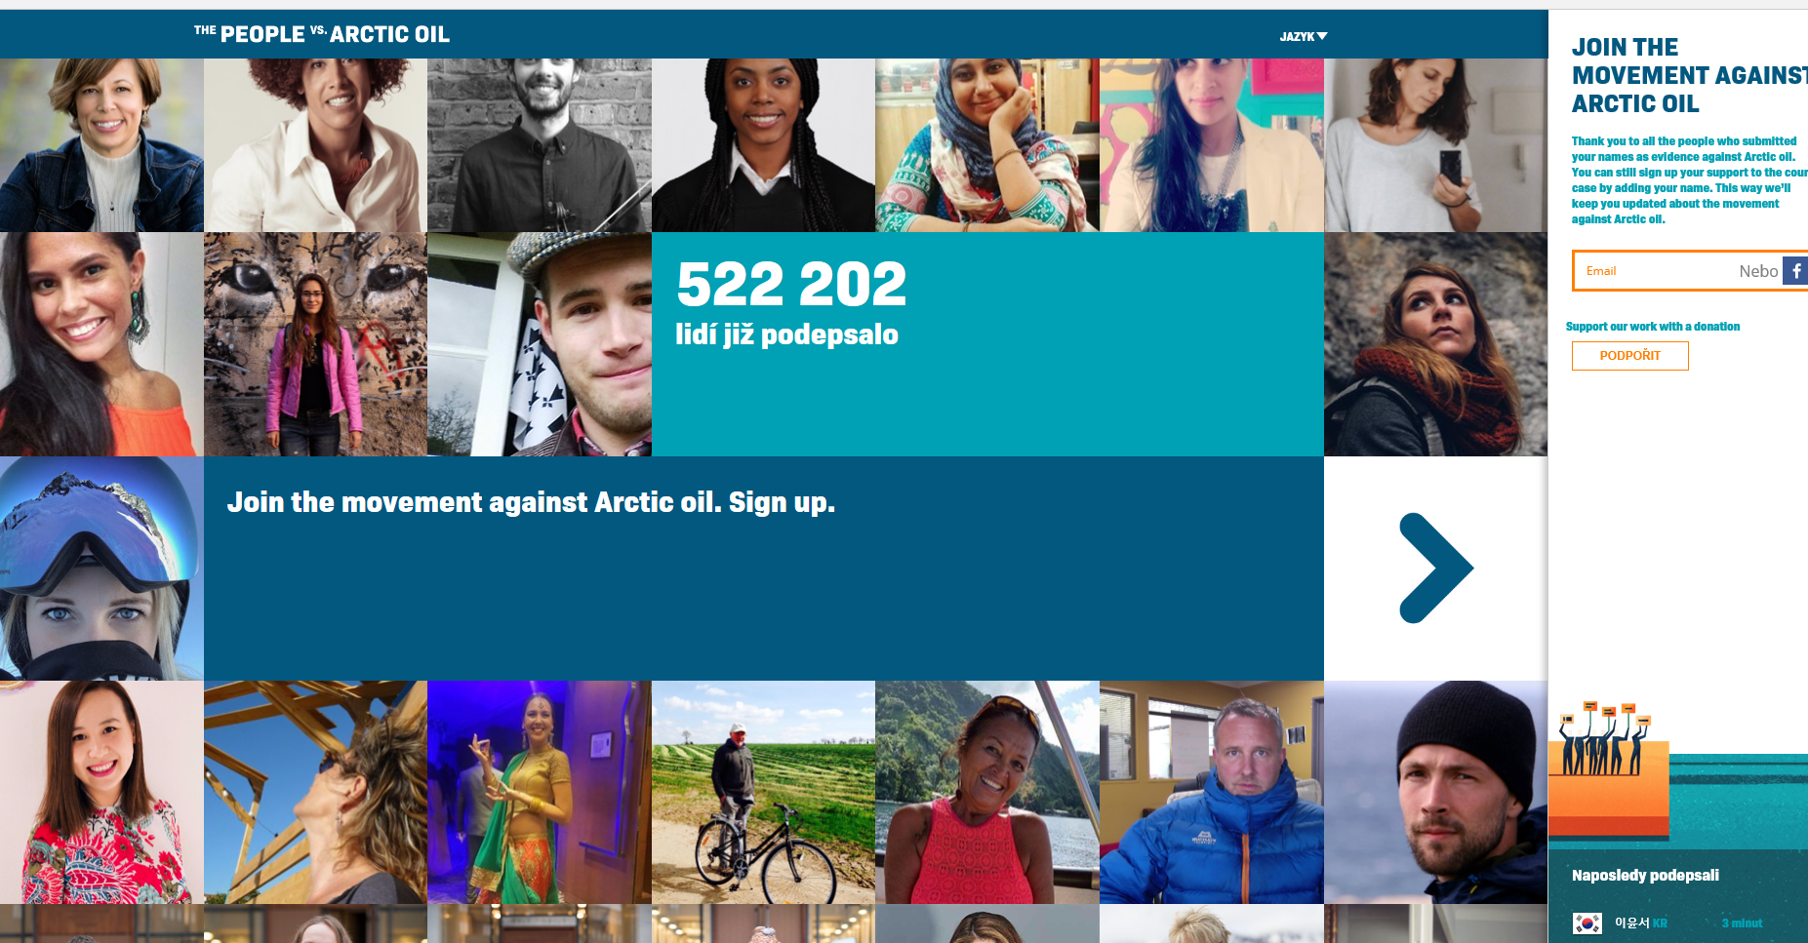
Evropská občanská iniciativa

Slide 19
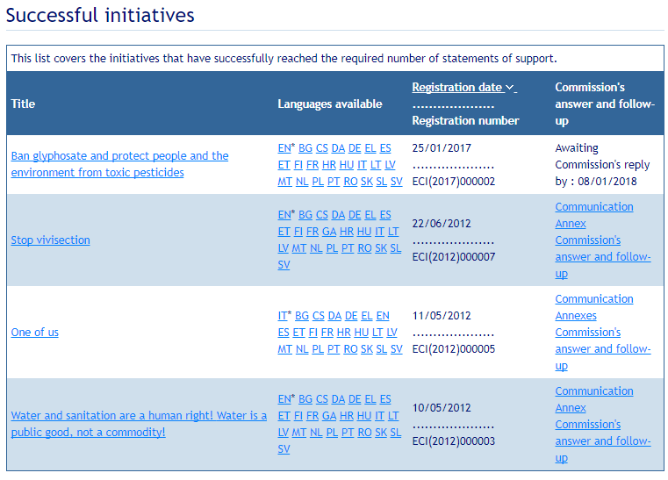
Evropská občanská iniciativa

Slide 20
Výkon práva shromažďovacího
čl. 19 Listiny a zákon č. 84/1990 Sb., o právu shromažďovacím
Výkon práva shromažďovacího vychází z oznamovacího principu (minimálně 5 dnů předem a maximálně 6 měsíců před konáním shromáždění).
Shromáždění je možné ze zákonných důvodů omezit, a to v případě shromáždění na veřejných místech a za podmínky, že je to nezbytné pro ochranu práv a svobod druhých, ochranu veřejného pořádku, zdraví, mravnosti, majetku nebo pro bezpečnost státu. Nejprve je však potřeba takový konflikt řešit za použití principu proporcionality, přičemž zákaz shromáždění je až krajním způsobem řešení.

Slide 21
Výkon práva sdružovacího
čl. 20 Listiny a zejm. zákon č. 89/2012 Sb., občanský zákoník.
Výkon sdružovacího práva je zásadní pro různé ekologické spolky a nestátní neziskové organizace.
V oblasti ochrany životního prostředí se uplatňují i různá specifická sdružení, například honební společenstva zakládaná na základě zákona č. 449/2001 Sb., o myslivosti.

Slide 22
Místní a krajská referenda
Zákony č. 22/2004 Sb., o místním referendu, a č. 118/2010 Sb., o krajském referendu a o změně některých zákonů.
Podstatný prvek závaznosti.
Místní referendum vyhlašuje zastupitelstvo obce z vlastní iniciativy, nebo na základě návrhu, který mu předloží tzv. přípravný výbor.
Aby zastupitelstvo mohlo na základě návrhu vyhlásit místní referendum, musí podpisové listiny podepsat zákonem stanovený počet osob zapsaných v seznamu oprávněných osob:
u obcí do 3 000 obyvatel 30 % oprávněných osob,
u obcí do 20 000 obyvatel 20 % oprávněných osob,
u obcí do 200 000 obyvatel 10 % oprávněných osob,
u obcí nad 200 000 obyvatel 6 % oprávněných osob.

Slide 23
Místní a krajská referenda
K platnosti výsledku referenda je zapotřebí, aby se jej zúčastnilo alespoň 35 % oprávněných občanů. V referendu zvítězí varianta, pro kterou hlasovala nadpoloviční většina oprávněných občanů, kteří se referenda zúčastnili, a alespoň 25 % všech oprávněných občanů.
V místním referendu se rozhoduje toliko o věcech, které patří do samostatné působnosti obce. Proto je potřeba vždy rozlišovat, zda řešená otázka spadá do samostatné či přenesené působnosti, přičemž východiskem je zejména § 35 zákona o obcích.
Pro oblast ochrany životního prostředí je důležité také vymezení působnosti v § 6 odst. 5 StavZ, podle kterého zastupitelstvo obce v samostatné působnosti zejména rozhoduje o pořízení územního plánu a regulačního plánu, vydává územní plán a regulační plán.

Slide 24
Místní a krajská referenda
Krajské referendum: podobné podmínky - usnesení zastupitelstva kraje nebo návrh přípravného výboru podpořený podpisem alespoň 6 % oprávněných osob s trvalým pobytem v kraji, v němž má být referendum konáno.
K platnosti rozhodnutí v krajském referendu je třeba účasti alespoň 35 % oprávněných osob zapsaných v seznamech oprávněných osob. Rozhodnutí v krajském referendu je závazné pro zastupitelstvo kraje a orgány kraje, hlasovala-li pro ně nadpoloviční většina oprávněných osob, které se krajského referenda zúčastnily, a alespoň 25% oprávněných osob zapsaných v seznamech oprávněných osob.

Slide 25
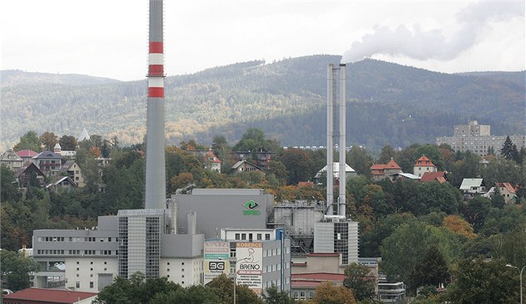
http://www.ceskatelevize.cz/ivysilani/10122978233-udalosti-v-regionech-ostrava/415231100031229-udalosti-v-regionech/titulky

Slide 26
Příklady
„Jste pro krytý bazén ve městě Zubří?“
§ 57 zákona o místním referendu stanoví, že právo domáhat se ochrany u soudu má v případě, že zastupitelstvo referendum nevyhlásí pouze přípravný výbor. Návrhem u soudu se lze domáhat, aby soud místní referendum vyhlásil. Soud je povinen rozhodnout do 30 dnů od podání návrhu.
Lidé ze Zubří poprvé hlasovali v referendu už v červnu. Jeho otázka se týkala celého areálu s krytým bazénem, venkovním koupalištěm a wellness centrem. Referenda se tehdy zúčastnilo 1345 lidí. Aby bylo referendum platné, muselo by jich ale přijít nejméně 1572. Pro stavbu se v červnu vyslovilo 617 a proti 710 voličů. Zbývajících 18 hlasů nebylo platných.
Krajský soud v Ostravě zamítl návrh přípravného výboru na vyhlášení referenda, ačkoliv shledal, že vady vytýkané Městským úřadem Zubří návrh neměl. Dospěl však k závěru, že otázka je nedostatečně určitá a občané Zubří by tak nemuseli vědět, o čem rozhodují. S tímto závěrem se Nejvyšší správní soud neztotožnil (Ars 2/2017 - 60).
Výsledek: 1240:1239:70

Slide 27
Příklady
Spolu s volbami 2017 proběhlo vedle Zubří dalších 8 místních referend:
Velké Meziříčí (projektová příprava obnovy historického centra): platné, nezávazné
Účast 37,3 procenta, pro odpověď "ano" se však vyjádřilo jen 24 procent. "Výsledek referenda proto není závazný. Těžko hodnotit, co to pro město znamená," uvedl místostarosta Josef Komínek (ČSSD).
Chropyně (plán na těžbu štěrkopísku): jasné a závazné ne
Dobřejovice (výstavba betonárky): jasné a závazné ne
Jilemnice (přestavba koupaliště): závazné ne (43/81)
Zastupitelstvu nezbývá než projekt zastavit, řekla starostka Jilemnice Jana Čechová.
Mimoň (stavba silničního průtahu): závazné ne
Podle starosty Františka Kaisera (Mimoňská obroda) bylo hlasování zbytečné, město s průtahem nepočítá, připravuje obchvat.
Vědomice (trasa obchvatu sousední Roudnice): závazné ne
Velké Přílepy (trasa obchvatu v rámci zkapacitnění D8 a D7): závazné ne
Výsledek obec předá kraji, který stavbu propojky dálnic D7 a D8 chystá.
Cerhenice (odkoupení Sokolovny): nezávazné ano
Městys chce proto o koupi pouze jednat a podle starosty Marka Semeráda (ČSSD) to ještě neznamená, že budovu koupí. "Chtěli jsme hlavně vědět, co si o tom lidé myslí."

Slide 28
Příklady
Obstrukční taktiky (typicky pražské městské části):
Vyhlášení vlastního referenda
Vyhlášení několika referend po sobě
Vyhlášení referenda na měsíce nebo dny, kdy lze čekat nízkou účast
Nevyhlášení referenda
Soudem vyhlášená referenda (výběr)
2012: Praha 7 (výběr sídla městské části – předražená radnice)
2012: Plzeň (obchodní dům)
2014: Ústí nad Labem (referendum proti hazardu)
2017: Karlovy Vary (podoba Vřídelní kolonády)

Slide 29
Způsoby účasti veřejnosti
Různé přímé/nepřímé, formální/neformální
Petiční právo
Shromažďovací právo
Sdružovací právo
Referendum
Informace
Účast veřejnosti na rozhodování, na tvorbě plánů, programů, politik a na přípravě právních předpisů
Soudní ochrana

Slide 30
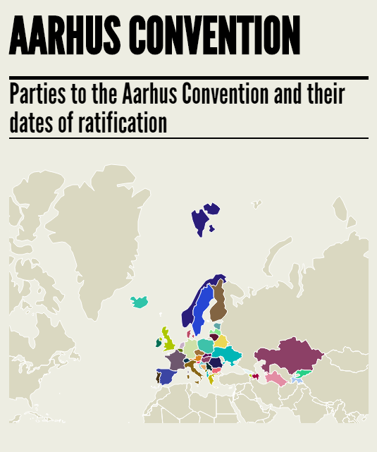
Mezinárodní úmluva o přístupu k informacím, účasti veřejnosti na rozhodování a přístupu k právní ochraně v otázkách životního prostředí (Aarhuská úmluva).
Přijata na 4. ministerské konferenci Evropské hospodářské komise OSN v dánském městě Aarhus 25. 6. 1998.
Účinnosti nabyla 30. 10. 2001.
Česká republika smlouvu ratifikovala 6. 7. 2004 a v následujícím roce ji ratifikovalo i tehdejší Společenství.

Slide 31
Aarhuská úmluva
3 pilíře účasti veřejnosti
Informace
Účast na rozhodování a při přípravě různých koncepčních dokumentů a předpisů
Účast veřejnosti na rozhodování o specifických činnostech (článek 6).
Účast veřejnost při tvorbě plánů, programů a politik týkají cích se životního prostředí (článek 7).
Účast veřejnosti na přípravě prováděcích předpisů a obecně použitelných právně závazných normativních nástrojů (článek 8).
Soudní ochrana
Úmluva neupravuje přesně procesy, která účast veřejnosti zajišťují; počítá s konkrétním provedením v právu smluvních stran a nijak nebrání přijetí širší, pro veřejnost příznivější úprav. Stanoví tedy minimální standard, nikoliv maximální možnou míru účasti veřejnosti (a floor, not a ceiling).

Slide 32
Způsoby účasti veřejnosti
„veřejnost” znamená jednu nebo více fyzických nebo právnických osob a - v souladu s vnitrostátní právní úpravou nebo praxí - jejich sdružení, organizace nebo skupiny;
„dotčená veřejnost” je veřejnost, která je - nebo může být - ovlivněna environmentálním rozhodováním, anebo která má na tomto rozhodování určitý zájem; pro účely této definice se u nevládních organizací podporujících ochranu životního prostředí a splňujících požadavky vnitrostátních právních předpisů předpokládá, že mají na environmentálním rozhodování zájem.
Čl. 4 odst. 1: Strany zajistí, aby orgány veřejné správy na žádost o environmentální informace zpřístupnily tyto informace veřejnosti podle následujících odstavců

Slide 33
Aarhuská úmluva - obsah
Obsah:
Článek 1 Cíl
Článek 2 Definice
Článek 3 Všeobecná ustanovení
Článek 4 Přístup k environmentálním informacím
Článek 5 Sbírání a rozšiřování informací o životním prostředí
Článek 6 Účast veřejnosti na rozhodování o specifických činnostech
Článek 7 Účast veřejnosti při tvorbě plánů, programů a politik týkajících se životního prostředí
Článek 8 Účast veřejnosti na přípravě prováděcích předpisů a obecně použitelných právně závazných normativních nástrojů
Článek 9 Přístup k právní ochraně
Článek 10 Zasedání stran
Článek 11 Hlasovací právo
Článek 12 Sekretariát
Článek 13 Přílohy
Článek 14 16 Změny a doplňky
Článek 15 Kontrola plnění
Článek 16 Urovnávání sporů
Článek 17 Podepsání
Článek 18 Depozitář
Článek 19 Ratifikace, přijetí, schválení a přistoupení
Článek 20 Nabytí účinnosti
Článek 21 Odstoupení
Článek 22 Autentická znění
Příloha I Seznam činností uvedených v článku 6, odstavec 1 (a)
Příloha II Rozhodčí řízení

Slide 34
Aarhuská úmluva - obsah
Článek 2 Definice
- environmentální informace, státní orgán, veřejnost, dotčená veřejnost
Článek 4 Přístup k environmentálním informacím
- kdokoliv, rychle, bez prokazování důvodu, možnosti zamítnutí
Článek 5 Sbírání a rozšiřování informací o životním prostředí
- sbírat informace, zřídit systémy poskytování – elektronické databáze, připravovat pravidelné zprávy, varovat v případě ohrožení

Slide 35
Aarhuská úmluva - obsah
Článek 6 Účast veřejnosti na rozhodování o specifických činnostech
Účast na rozhodování o činnostech v příloze I (podobné EIA a IPPC)
Také další činnosti s možným významným vlivem (uvážení)
Článek 7 Účast veřejnosti při tvorbě plánů, programů a politik týkajících se životního prostředí
Článek 8 Účast veřejnosti na přípravě prováděcích předpisů a obecně použitelných právně závazných normativních nástrojů

Slide 36
Aarhuská úmluva - obsah
Článek 9 Přístup k právní ochraně
Při neposkytnutí informací
Strany v rámci své vnitrostátní legislativy zajistí, aby členové zainteresované veřejnosti (a) mající dostatečný důvod, nebo alternativně, (b) u nichž trvá omezování či porušování práva v případech, kdy to správní řád strany požaduje jako předběžnou podmínku, měli možnost dosáhnout přezkoumání soudem nebo jiným nezávislým nebo nestranným orgánem zřízeným ze zákona, napadat věcně a procedurálně zákonnost jakýchkoli rozhodnutí, aktů nebo opomenutí podle ustanovení článku 6, a v případech, kdy je tak stanoveno vnitrostátním právem a aniž by tím byl dotčen odstavec 3 článku 9 i dalších relevantních ustanovení této úmluvy.
Navíc… měli přístup ke správním nebo soudním řízením, aby mohli vznášet námitky proti jednání, aktům nebo opomenutí ze strany soukromých osob nebo státních orgánů, jež jsou v rozporu s ustanoveními jejich vnitrostátního práva týkajícího se životního prostředí.
Výbor pro dodržování Aarhuské úmluvy: Česko porušuje čl. 9, EU rovněž

Slide 37
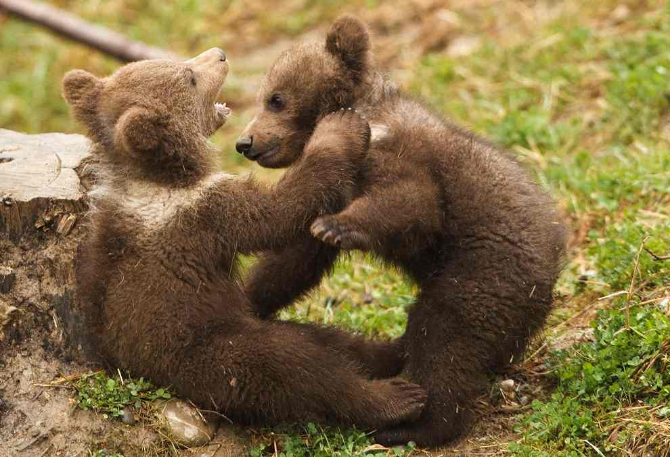
Aarhuská úmluva
Závaznost? Přímý účinek?
Úmluva je závazná pro jednotlivé státy i pro Evropskou unii s přednostními účinky mezinárodního práva, nicméně není přímo aplikovatelná v českém právním řádu ani v unijním právu, protože podle převažujícího soudního výkladu nepřiznává veřejnosti vymahatelná práva, nýbrž zavazuje smluvní strany k úpravě a zajištění těchto práv.
Podle judikatury však musí Unie i členské státy vykládat svoji úpravu účasti veřejnosti ve světle ustanovení Úmluvy. Je-li tedy možné interpretovat vnitrostátní či unijní normy vícero možnými způsoby, měl by mít přednost ten výklad, který naplňuje požadavky Aarhuské úmluvy.
Viz např. C-240/09 (Lesoochranárske zoskupenie VLK)

Slide 38
Aarhuská úmluva
Aarhuská úmluva
I + II + III
Unijní právo
I + II + III
Vnitrostátní právo
I + II + III
I + II

Slide 39
Právo EU
Ve vztahu k EU: Nařízení 1367/2006 (plus k informacím obecné nařízení, plus obecně primární právo, Listina, petice, ombudsman,…)
Ve vztahu k členským státům:
Informace: Směrnice Evropského parlamentu a Rady 2003/4/ES ze dne 28. ledna 2003 o přístupu veřejnosti k informacím o životním prostředí a o zrušení směrnice Rady 90/313/EHS
Účast na rozhodování: Směrnice Evropského parlamentu a Rady 2003/35/ES ze dne 26. května 2003 o účasti veřejnosti na vypracovávání některých plánů a programů týkajících se životního prostředí a o změně směrnic Rady 85/337/EHS a 96/61/ES, pokud jde o účast veřejnosti a přístup k právní ochraně. Jedná se o změnu směrnic upravujících procesy posuzování vlivů záměrů na životní prostředí (EIA) a integrované povolování (IPPC) tak, aby vyhovovaly požadavkům na účast veřejnosti obsaženým v Aarhuské úmluvě.
Požadavky na účast veřejnosti při tvorbě plánů, programů a politik týkajících se životního prostředí pak provádí zejména 2001/42/ES, která upravuje proces posuzování vlivů koncepcí na životní prostředí (SEA). Další požadavky jsou obsaženy například v rámcové směrnici o vodě (2000/60/ES) a ve směrnici o zvládání povodňových rizik (2007/60/ES), v úpravě nakládání s GMO419 a ve směrnici o odpovědnosti za škodu na životním prostředí.
Soudní ochrana: Žádná samostatná úprava, ovšem přímý účinek některých směrnic + Listina

Slide 40
Právo EU
Členským státům nic nebrání rozšířit účast veřejnosti na rozhodování i nad rámec unijní úpravy.
Nicméně právo EU vytváří základ, ze kterého členské státy nemohou slevit, tzn. například vyloučit nebo omezit účast veřejnosti v procesu posuzování vlivů na životní prostředí.
Vedle toho stanoví unijní úprava také rámcové, ale dostatečně konkrétní požadavky na jednotlivé aspekty účasti veřejnosti, tzn. především kdy, jakým způsobem a v jak široce musí být umožněna.
Členské státy tak mohou dle svého uvážení upravit konkrétní podmínky (např. délku procesních lhůt), ovšem ty nemohou ve výsledku omezovat širokou účast veřejnosti.

Slide 41
Účast veřejnosti na národní úrovni
Informace
Účast v řízení
Soudní ochrana
MP
EU
NP
+ +
= definice, judikatura, soulad

Slide 42
Přístup k informacím o životním prostředí

Slide 43
Přístup k informacím o životním prostředí
Základ:
čl. 17 LZPS
čl. 35 odst. 2 LZPS
123/1998 Sb., 106/1999 Sb. (lex specialis x lex generalis)

Slide 44
Přístup k informacím o životním prostředí
aktivní způsob zpřístupňování informací (automatické zveřejňování)
• informováním veřejnosti v případě bezprostředního ohrožení zdraví anebo životního prostředí,
• informováním veřejnosti o typu a rozsahu informací o životním prostředí, které mají povinné subjekty k dispozici, a o vlastním procesu zpřístupňování informací,
• vytvářením veřejně přístupných registrů a souborů dat.
pasivní způsob zpřístupňování informací (na základě žádosti)

Slide 45
Přístup k informacím o životním prostředí
Kromě ŽPInf upravuje přístup k informacím o životním prostředí celá řada zvláštních složkových a jiných právních předpisů:
• z. č. 224/2015 Sb., o prevenci závažných havárií, upravuje aktivní i pasivní poskytování informací o objektech, ve kterých jsou umístěny nebezpečné látky, a také informování veřejnosti informací o vzniku a dopadech závažných havárií,
• z. č. 239/2000 Sb., o integrovaném záchranném systému, a z. č. 240/2000 Sb., o krizovém řízení (krizový zákon), upravují informování veřejnosti pro případ mimořádných situací,
• z. č. 89/1995 Sb., o státní statistické službě, upravuje zpřístupňování údajů získaných pro statistické účely a zpřístupňování statistických informací,
• z. č. 183/2006 Sb., o územním plánování a stavebním řádu (stavební zákon),
• z. č. 100/2001 Sb., o posuzování vlivů na životní prostředí,
• z. č. 76/2002 Sb., o integrované prevenci,
• z. č. č. 263/2016 Sb. Sb., atomový zákon
• z. č. 201/2012 Sb., o ochraně ovzduší.

Slide 46
Přístup k informacím o životním prostředí
123/1998 Sb., 106/1999 Sb.
lex specialis x lex generalis
Podle kterého zákona budou informace poskytnuty, musí posoudit sám povinný subjekt bez ohledu na formální označení žádosti. Jestliže shledá, že danou informaci nelze považovat za informaci o životním prostředí, musí ještě posoudit svou případnou povinnost ji poskytnout podle InfZ. Není tak možné, aby byla žádost bez dalšího zamítnuta s tím, že se vyžadovaná informace netýká životního prostředí.
Určující pro postup při vyřizování konkrétní žádosti je povaha požadované informace, konkrétně zda je možné ji podřadit pod definici informace o životním prostředí podle ŽPInf.

Slide 47
Přístup k informacím o životním prostředí
123/1998 Sb., 106/1999 Sb.
lex specialis x lex generalis
Drobné odlišnosti (vymezení povinných subjektů, důvody neposkytnutí informace),
stejné zásady:
Oprávněný subjekt – „každý“
Formální nároky - minimální
Povinné subjekty – extenzivně
Informace – extenzivně
Výjimky – restriktivně
Zpoplatnění - restriktivně

Slide 48
Přístup k informacím o životním prostředí
Informace, které vypovídají zejména o: • stavu a vývoji životního prostředí, o příčinách a důsledcích tohoto stavu, • připravovaných nebo prováděných činnostech a opatřeních a o uzavíraných dohodách, které mají nebo by mohly mít vliv na stav životního prostředí a jeho složek, • stavu složek životního prostředí, včetně geneticky modifikovaných organismů, a o interakci mezi nimi, o látkách, energii, hluku, záření, odpadech včetně radioaktivních odpadů a dalších emisích do životního prostředí, které ovlivňují nebo mohou ovlivňovat jeho složky, a o důsledcích těchto emisí, • využívání přírodních zdrojů a jeho důsledcích na životní prostředí a rovněž údaje nezbytné pro vyhodnocování příčin a důsledků tohoto využívání a jeho vlivů na živé organismy a společnost, • vlivech staveb, činností, technologií a výrobků na životní prostředí a veřejné zdraví a o posuzování vlivů na životní prostředí, • správních řízeních ve věcech životního prostředí, posuzování vlivů na životní prostředí, peticích a stížnostech v těchto věcech a jejich vyřízení a rovněž informace obsažené v písemnostech týkajících se zvláště chráněných součástí přírody a dalších součástí životního prostředí chráněných podle zvláštních předpisů, • ekonomických a finančních analýzách použitých v rozhodování a dalších opatřeních a postupech ve věcech životního prostředí, pokud byly pořízeny zcela nebo zčásti z veřejných prostředků, • stavu veřejného zdraví, bezpečnosti a podmínkách života lidí, pokud jsou nebo mohou být ovlivněny stavem složek životního prostředí, emisemi nebo činnostmi, opatřeními a dohodami, které mají nebo by mohly mít vliv na stav životního prostředí a jeho složek, stavu kulturních a architektonických památek, pokud jsou nebo mohou být ovlivněny stavem složek životního prostředí, emisemi nebo činnostmi, opatřeními a dohodami, které mají nebo by mohly mít vliv na stav životního prostředí a jeho složek, • zprávách o provádění a plnění právních předpisů v oblasti ochrany životního prostředí, • mezinárodních, státních, regionálních a místních strategiích a programech, akčních plánech apod., jichž se Česká republika účastní, a zprávách o jejich plnění, • mezinárodních závazcích týkajících se životního prostředí a o plnění závazků vyplývajících z mezinárodních smluv, jimiž je Česká republika vázána, • zdrojích informací o stavu životního prostředí a přírodních zdrojů

Slide 49
Přístup k informacím o životním prostředí
Oprávněný subjekt:
Každý
Povinný subjekt:
Správní úřady a jiné organizační složky státu, tj. orgány moci výkonné a soudní (např. krajský úřad, Česká inspekce životního prostředí aj.), ale nikoli orgány moci zákonodárné, jejich podřízené organizační složky (např. AOPK, Správa NP) a někdejší státní rozpočtové organizace (např. Správa úložišť radioaktivních odpadů).
Orgány územních samosprávných celků (tj. obecní úřad, starosta, zastupitelstvo aj.)
Právnické nebo fyzické osoby, které na základě zvláštních právních předpisů vykonávají v oblasti veřejné správy působnost vztahující se k životnímu prostředí (jde např. o stráž přírody, mysliveckou stráž, rybářskou stráž nebo lesní stráž, ale může jít též o soudní exekutory vykonávající rozhodnutí ve věci ochrany životního prostředí).
Tzv. pověřené osoby; kterými mohou být
právnické osoby založené, zřízené, řízené nebo pověřené výše uvedenými subjekty (jde např. o příspěvkové organizace - školy, muzea, nemocnice; nebo státní fondy - např. Státní fond životního prostředí),
fyzické osoby poskytující služby, které mají vliv na životní prostředí, pověřené k této činnosti výše uvedenými subjekty (zejm. držitelé autorizace dle § 19 zákona EIA nebo o osoby oprávněné k nakládání s odpady dle zákona č. 185/2001 Sb., o odpadech).
(viz komentář k judikatuře SDEU http://www.cspzp.com/dokumenty/casopis/cislo_44.pdf)

Slide 50
Přístup k informacím o životním prostředí
Úprava v z. č. 106/1999 Sb. klade na žadatele vyšší požadavky. Zejména v případě rozsáhlejších žádostí lze proto doporučit jejich doplnění informacemi, které vyhovují oběma zákonům – a nespoléhat se na lhůty.
Omezení:
obligatorní důvody (§ 8 odst. 1)
- utajované informace, osobní údaje, duševní vlastnictví, obchodní tajemství
fakultativní důvody (§ 8 odst. 2 a 3)
- např. nepříznivý vliv na ochranu životního prostředí, obstrukční nebo provokativní žádost,

Slide 51
Vyřizování žádosti
1. povinný subjekt nemá požadovanou informaci k dispozici,
2. povinný subjekt požadovanou informaci zpřístupní,
3. povinný subjekt odmítne zpřístupnit informaci, kterou má k dispozici,
4. povinný subjekt na žádost nereaguje.

Slide 52
Vyřizování žádosti
povinný subjekt nemá požadovanou informaci k dispozici
Nepříslušný subjekt:
§ 4 ŽPInf: povinnost vyzvaného orgánu sdělit bez zbytečného odkladu žadateli, že požadovanou informaci nemůže z tohoto důvodu poskytnout. Případné postoupení žádosti
Lhůta 15 dní
Problematická je situace, kdy je žadatel přesvědčen, že povinný subjekt požadovanou informací disponuje, ovšem z nějakého důvodu popírá či zatajuje její existenci.
Další problematická situace: subjekt není povinný, ani nemůže být nepříslušný:

Slide 53
Vyřizování žádosti
2. povinný subjekt požadovanou informaci zpřístupní
Lhůta 30 dnů, případně možné prodloužit až na 60.
Co když je poskytnutá informace nedostatečná či neúplná?

Slide 54
Vyřizování žádosti
2. povinný subjekt požadovanou informaci zpřístupní
Zpoplatnění:
Co se týče úhrady za poskytnutí informace, povinný subjekt může za informace žádat úhradu, ale poskytnutí informace by tím neměl podmiňovat.
Naopak podle InfZ může být zaplacení úhrady nebo zálohy vyžadováno předem. Společným znakem obou zákonných úprav je požadavek, aby výše úhrady byla přiměřená a nepřevýšila náklady spojené s pořízením kopií.
InfZ dále umožňuje žádat úhradu za tzv. rozsáhlé vyhledání informací, zatímco ŽPInf takový postup povinným subjektům neumožňuje.

Slide 55
Vyřizování žádosti
3. povinný subjekt odmítne zpřístupnit informaci, kterou má k dispozici
Povinný subjekt je povinen odepřít zpřístupnění informace, pokud to vylučují předpisy:
• ochraně utajovaných informací,
• ochraně osobních nebo individuálních údajů a o ochraně osobnosti,
• ochraně duševního vlastnictví,
• ochraně obchodního tajemství.

Slide 56
Vyřizování žádosti
3. povinný subjekt odmítne zpřístupnit informaci, kterou má k dispozici
Zpřístupnění informace může být odmítnuto:
• informace byla povinnému subjektu předána osobou, která k tomu nebyla podle zákona povinna a nedala předchozí písemný souhlas k zpřístupnění této informace,
• zpřístupnění této informace by mohlo mít nepříznivý vliv na ochranu životního prostředí v místech, kterých se informace týká,
• žadatel se domáhá informací opatřovaných v rámci přípravného vyšetřování v trestních věcech nebo se informace týká neukončených řízení a nepravomocných rozhodnutí o přestupcích a jiných správních deliktech,
• žádost byla formulována nesrozumitelně nebo příliš obecně a žadatel, ač byl k tomu vyzván, ji nedoplnil, nebo jde o anonymní žádost.

Slide 57
Vyřizování žádosti
3. povinný subjekt odmítne zpřístupnit informaci, kterou má k dispozici
Kromě toho lze odepřít zpřístupnění informace i v následujících případech:
• žádost se týká dosud nezpracovaných nebo nevyhodnocených údajů,
• žádost je formulována zjevně provokativně nebo obstrukčně,
• žadatel má již požadovanou informaci prokazatelně k dispozici,
• informace se týká vnitřních pokynů povinného subjektu, které se vztahují výhradně k jeho vnitřnímu chodu.

Slide 58
Vyřizování žádosti
4. povinný subjekt na žádost nereaguje
Nastává tzv. fikce zamítavého rozhodnutí
Co s tím?

Slide 59
Vyřizování žádosti
4. povinný subjekt na žádost nereaguje
Zatímco § 16 odst. 4 InfZ stanoví soudu, nejsou-li žádné důvody pro odmítnutí žádosti, aby povinnému subjektu nařídil požadované informace poskytnout, podle § 14 odst. 2 ŽPInf se toliko uplatní obecná úprava řízení před správními soudy, která s možností nařízení poskytnutí informace nepočítá.

Slide 60
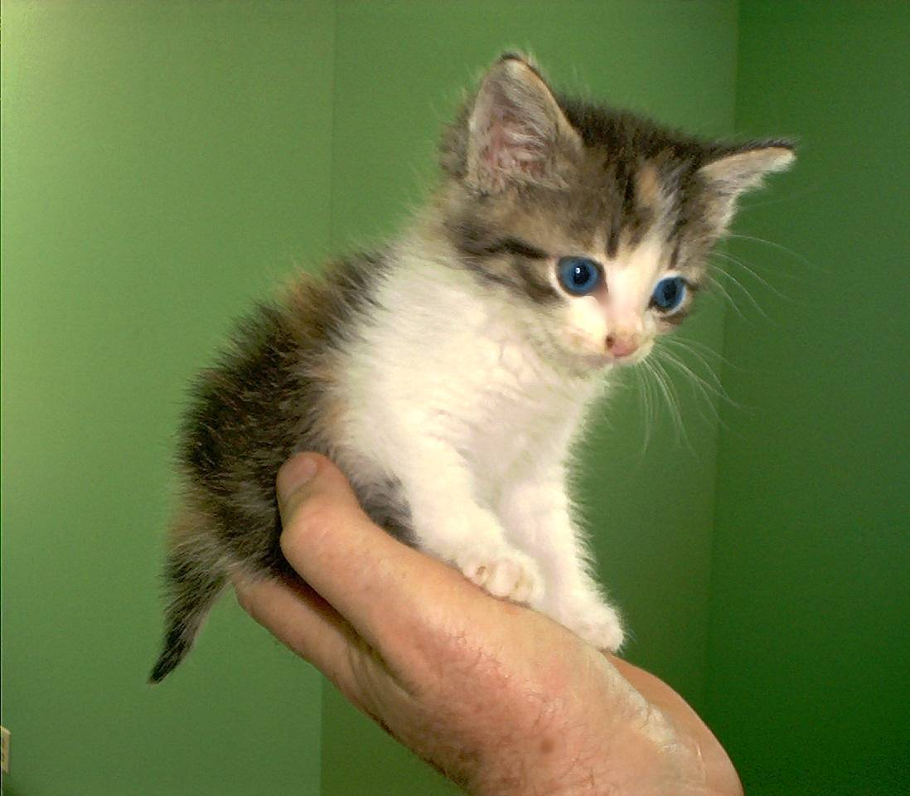
Děkuji za pozornost!

